Slide 1


Slide 2
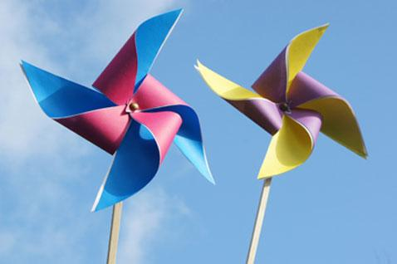
Мы сегодня с вами сделаем вертушку

Slide 3
Ознакомься с видео:
https://yandex.ru/efir?stream_id=4a43f8ceb6c8c1b69a6548cb6d2b3a0d

Slide 4
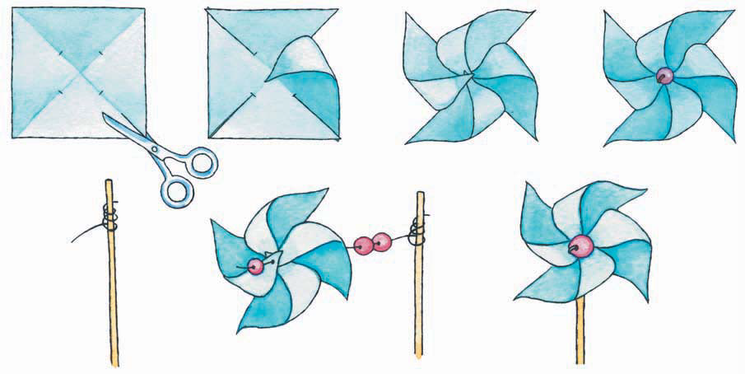
Последовательность изготовления вертушки
(2в класс может воспользоваться шаблоном из рабочей тетради)

Slide 5
2303001315@ edu.tatar.ru (Cабирова З.Р)
gulina99.ildarovna@mail.ru (Нуриева Г.И)

